Slide 1
Jongeren zonder startkwalificatie, met multiproblematiek en hun financiële vaardigheden
Wacht niet!
Maritza Gerritsen, Msc

Slide 2
Schrijf voor jezelf op: Welk inkomen verwacht(te) je meteen na je studie te verdienen?

Slide 3
Wie ben ik?
Maritza Gerritsen, Msc
Oorspronkelijk: maatschappelijk werker
Onderwijskundige en docent Social Work
Promovenda Lectoraat Versterken van Sociale Kwaliteit en Universiteit voor Humanistiek

Slide 4

Wie zijn jullie?
Student?
Welke opleiding?
Welk jaar?
(Sociaal) professional?
Waar werk je?
Hoe lang al?
Ervaringsdeskundige,
docent, anders?

Slide 5

Ondersteunen van jongeren met multiproblematiek en hun (financiële) toekomstperspectief
Uitkomsten van onderzoek naar jongeren zonder startkwalificatie, met multiproblematiek en de samenleving waarin zij opgroeien (30 min)
Wat je kunt doen om hun beelden van hun (financiële) toekomst op te halen en te bespreken. (20 minuten)
Afronding (10 minuten).
Deze foto van Onbekende auteur is gelicentieerd onder CC BY-SA
Notes:
Onderzoek is breeder dan alleen financiele situatie, maar om de positive van deze jongeren goed te begrijpen heb je die bredere blik juist nodig.

Slide 6
Stelling
Als je je best doet, dan kun je alles bereiken wat je wilt
Notes:
Als je het eens bent dan groen naar voren, zo niet dan rood.
Een of twee aan het word laten.

Slide 7
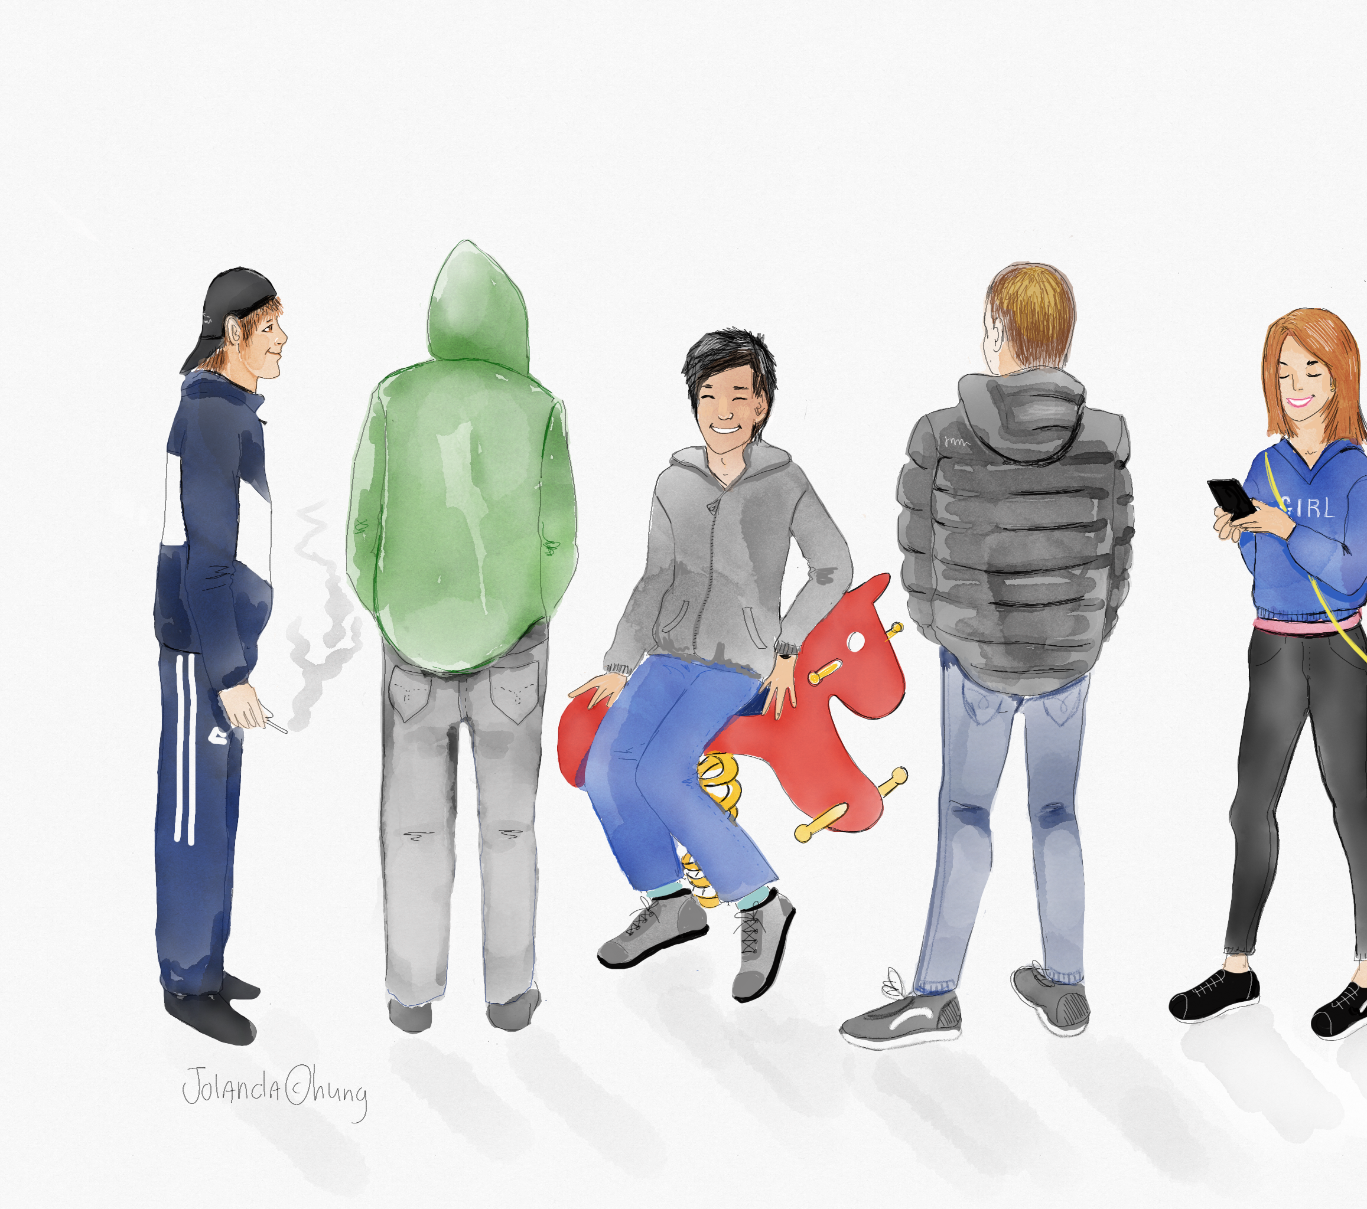
Hoe kan ik naar mijn werk als het regent?
School-naar-werktransities van jongeren zonder startkwalificatie, met multiproblematiek, tegen de achtergrond van een meritocratie en een activerende verzorgingsstaat.
Notes:
Ik heb zelf best even gedaan over het begrijpen van mijn eigen ondertitel

Slide 8
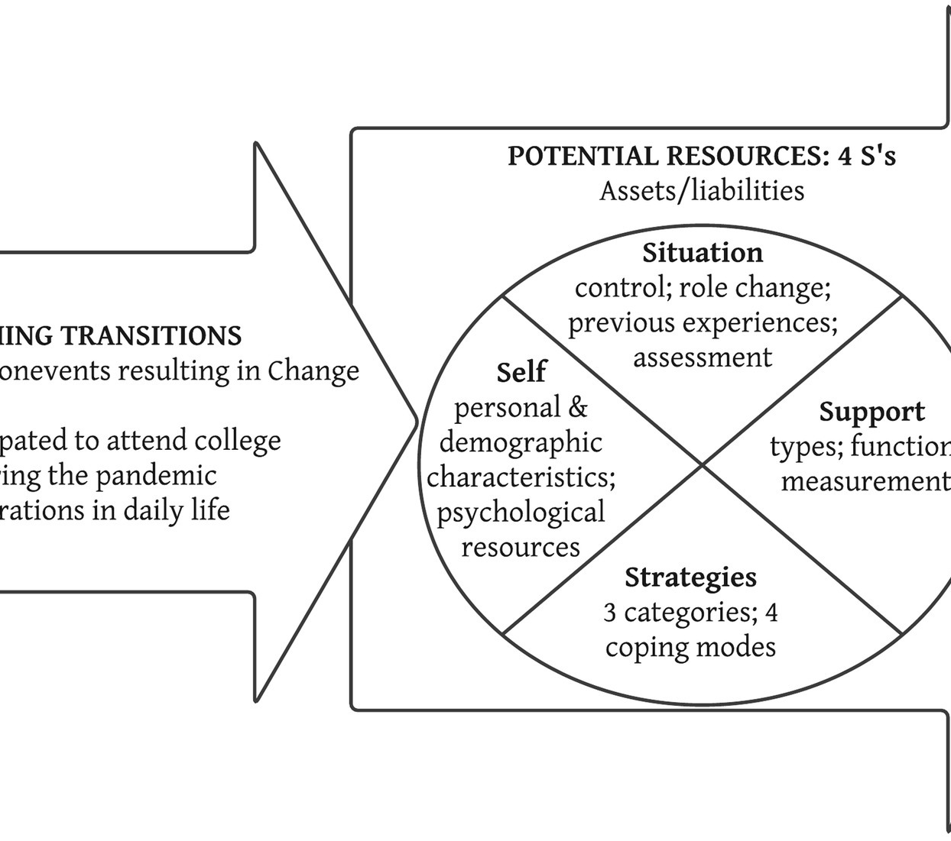
School-naar-werktransities van jongeren zonder startkwalificatie, met multiproblematiek, tegen de achtergrond van een meritocratie en een activerende verzorgingsstaat.
De school-naar-werktransitie is de gehele fase vanaf de eerste oriëntatie op toekomstig werk tot aan het bereiken van een duurzame plek op de arbeidsmarkt.
Deze foto van Onbekende auteur is gelicentieerd onder CC BY
Notes:
SWT begint in Nederland vaak rond 14/15 jaar bij de keuze van een profile op het VO.
Jongeren die met een laag opleidingsniveau het onderwijs verlaten zijn vaak de eerste groep schoolverlaters (Meestal rond hun 18e) en dat maakt hun swt anders.
Ze hebben minder keuzemogelijkheden qua vervolgopleiding, want op mbo 1 en 2 zijn de mogelijkheden veel beperkter, ze lopen minder stage en hebben minder vaak een bijbaan/vakantiewerk.. Ook duurt de swt langer bij deze groep omdat er vaak meerdere korte contracten worden gegeven voor er een stabiele plek op de arbeidsmarkt wordt bereikt.

Slide 9
School-naar-werktransities van jongeren zonder startkwalificatie, met multiproblematiek, tegen de achtergrond van een meritocratie en een activerende verzorgingsstaat.
 | Meteen na verlaten opleiding |  |  | 1 jaar na verlaten opleiding
Niveau* | % werkzaam | % van werk-zaam – vast | % van werkzaam – tijdelijk | % werk-zaam | % van werk-zaam – vast | % van werkzaam – tijdelijk
Maximaal praktijkon-derwijs | 59,0 | 9,8 | 90,2 | 74,3 | 14,6 | 85,4
Mbo 1 | 61,4 | 14,7 | 82,3 | 73,4 | 19,5 | 74,4
Mbo 2 | 83,2 | 29,2 | 66,3 | 89,8 | 36,4 | 55,7
Mbo 3 | 92,9 | 42,6 | 53,3 | 95,2 | 50,6 | 41,7
Mbo 4 | 91,4 | 30,0 | 41,7 | 95,3 | 41,8 | 49,8
Hbo totaal | 89,1 | 20,8 | 79,2 | 95,7 | 42,0 | 58,0
Wo totaal | 81,9 | 17,8 | 82,2 | 94,6 | 34,8 | 65,2
Jaarlijks ± 30 duizend voortijdig schoolverlaters
Burgers zonder startkwalificatie:
minder snel werk
vaker tijdelijk/flexibele uren
minder vaak fulltime
minder goed betaald
vaker ongunstige arbeidsomstandigheden
meer risico op langdurige werkloosheid, armoede en sociale uitsluiting.
Bron: CBS Arbeidskenmerken VSV
Notes:
Als we dan kijken naar baankansen van burgers zonder startkwalificatie, dan zien we dit.

Slide 10
Ook werkgevers focussen op diploma’s…
“Want dan denken ze: ja dat is máár een praktijkmeisje (...) Maar ik vind gewoon, sommige mensen zijn handig in werken met hun handen en niet zo goed in hun hoofd. Maar daar kunnen wij niets aan doen, want daar worden we mee geboren, denk ik (...). Ik snap dat je voor sommige dingen echt wel een diploma nodig hebt, maar tegenwoordig moet je al een diploma hebben voor te gaan vákkenvullen! Want je doet het alleen in rekken zetten. En de datums naar voren halen. Dat kan ook een stom kind van tien of zo! Snap je?”
Carlijn, 26, Jongerenloket
Notes:
En dat merken jongeren.

Slide 11
School-naar-werktransities van jongeren zonder startkwalificatie, met multiproblematiek, tegen de achtergrond van een meritocratie en een activerende verzorgingsstaat.
Uit kwalitatief dossieronderzoek onder 383 jongeren blijkt welke problemen het vaakst voorkomen.
Deze jongeren hebben geen startkwalificatie en de meerderheid van hen heeft:
- psychische en/of lichamelijke gezondheidsklachten en/of
geen voorbeeldnetwerk en/of
te weinig werknemersvaardigheden en/of – veerkracht en/of
te weinig redzaamheid
leerproblemen (al dan niet op basis van cognitieve achterstanden)
En in het kader van vandaag…
Van de 18+-ers heeft 80 % schulden
(maar daarover straks meer)…
Notes:
Het tweede onderdeel van mijn onderzoek gaat over de multiproblematiek van jongeren zonder startkwalificatie. Niet iedere vsv heeft mp, maar mp komt wel vaker voor onder jongeren zonder startkwalificatie (ongeveer 30%). We spreken van mp als...
En het is met name de opeenstapeling en de uitspreiding over verschillende leefgebieden….

Slide 12
stelling
Het is belangrijk dat iedereen gelijke kansen krijgt.
Notes:
Met deze stelling kom ik op het derde onderdeel van mijn onderzoek, namelijk de invloed van een meritocratie op jongeren zonder startkw met mp
Los van de veelvoorkomende problemen geldt dat ruim de helft van deze jongeren opgegroeid is in een situatie van structurele achterstand. Jullie hebben daar vanochten Melvin over horen vertellen.
Ook het gebrek aan netwerk noemde hij. Dat ontstaat niet vanzelf, want opgroeien in achterstand, zorgt ervoor dat je ouders vaak ook alleen contacten hebt in diezelfde omgeving. Minder gestimuleerd wordt om jezelf te ontwikkelen.

Slide 13
“Ik zou graag Manga-illustrator willen zijn, maar mijn ouders zeggen dat ik niet goed bij mijn hoofd ben (…) Ik teken al vanaf dat ik kon lopen. En er komen advertenties dat ze mensen zoeken. (…). En ik denk, hoe dan? (…) Niemand gaat me hierbij helpen en alleen gaat me dit niet lukken.”
Carlijn, 26, Jongerenloket
Notes:
Ik zag dat in mijn onderzoek sterk terug bij woonwagengemeenschap

Slide 14
School-naar-werktransities van jongeren zonder startkwalificatie, met multiproblematiek, tegen de achtergrond van een meritocratie en een activerende verzorgingsstaat.
Iemand enig idee wat
een meritocratie is???

Slide 15

School-naar-werktransities van jongeren zonder startkwalificatie, met multiproblematiek, tegen de achtergrond van een meritocratie en een activerende verzorgingsstaat.
Een samenlevingsmodel waarin gelijke kansen gelden en factoren als afkomst, sociale klasse, etniciteit, gender niet meer meespelen in wat je kunt bereiken.
De verdienstelijkheid (merit = verdienste), ofwel status, van iemand, wordt bepaald aan de hand van objectief meetbare prestaties.
Hierdoor – zo is de gedachte – komt de beste op de hoogste functie terecht en hebben mensen die het ver schoppen dat aan hun eigen inspanning te danken.
Talent (diploma’s) x inspanning = verdienste
Klinkt goed toch?
Deze foto van Onbekende auteur is gelicentieerd onder CC BY-NC

Slide 16

Nou nee!
Door de ideologie van gelijke kansen en objectieve prestaties, ontstaat een continue ‘ratrace’…..
Mensen die het niet lukt de maatschappelijke ladder te beklimmen, worden gezien als verliezers. Ook als het niet mógelijk is om je kansen te benutten.
Een meritocratie leidt tot individualisering, minder solidariteit met die verliezers en tot verlies van oa. (zelf)respect van mensen in gemarginaliseerde posities.
Deze foto van Onbekende auteur is gelicentieerd onder CC BY-ND
Notes:
Die ratrace herkennen jullie zelf ongetwijfeld ook, want er komt steeds meer naar voren dat jongeren als vroeg druk om te presteren ervaren.
En als je dan al opgroeit in een achterstandssituatie, en kanpt met multiproblematiek, dan zorgt het draagvlak dat er is voor meritocratische waarden ervoor dat je nog meer tegen de stroom in moet zwemmen.

Slide 17

en niet iedereen krijgt evenveel respect
“Ik denk dat mensen wel minder respect hebben voor een schoonmaker, dat merkte ik bij de Mac namelijk ook. Toen (…) deed ik daar schoonmaken. Daar word je toch een beetje behandeld als een net-niet-iemand.”
Abel,16, Entreeklas
Deze foto van Onbekende auteur is gelicentieerd onder CC BY
Notes:
En ik heb ook aan Abel gevraagd waar hij dit dan aan merkte. Ik verwachtte namelijk dat vooral klanten op hem neer zouden kijken, maar het eerste wat hij noemde was zijn baas en collega’s. Minder complimenten, niet medewerker van de maand, minder vaak eerder weg et cetera.
HAN soms ook…schoonmakers +

Slide 18
Stelling
Iedereen die wil werken, kan werken

Slide 19
Maar wat als je geen diploma’s hebt?
“Ik heb uh in het bejaardentehuis een gesprek gehad maar daar ben ik helaas niet aangenomen (…) terwijl ik heel sociaal ben. (…) Ik ben alleen te eerlijk geweest. (…) Ze vroegen mijn mening over mensen die geen diploma hebben in de sector, en waarom ze die niet aannemen. (…) Toen heb ik gewoon gezegd: de mensen die op de praktijkschool hebben gezeten, kunnen nog meer dan de mensen die mbo of weet ik veel hebben gedaan (…). En ik denk dat dat niet in hun oren klinkte of zo.”
Eefje, 24, Jongerenloket
Notes:
En op een heel ander niveau merk ik het zelf ook. Arts bezoek, wat doe je overdag?

Slide 20
Een activerende verzorgingsstaat….
Iemand enig idee wat
we daarvan merken???

Slide 21

School-naar-werktransities van jongeren zonder startkwalificatie, met multiproblematiek, tegen de achtergrond van een meritocratie en een activerende verzorgingsstaat.
Meedoen en participeren in een reguliere omgeving.
Eigen verantwoordelijkheid voor sociaal-economische zekerheid.
Hulp primair uit eigen informele omgeving.
Hoge drempel om voor voorzieningen in aanmerking te komen.
Een van de gevolgen hiervan is de participatiesamenleving.
Een van de wetten die erbij past is de Participatiewet
Doel: Zo min mogelijk mensen afhankelijk van een bijstandsuitkering, zo veel mogelijk mensen aan het werk.
Doelgroep: alle burgers met (te ontwikkelen) arbeidsvermogen en een afstand tot de arbeidsmarkt.
Algemene bijstand en ondersteuning bij vinden van werk.
Notes:
En ook deze herken ik zelf. Indicatie voor max twee jaar.

Slide 22
stelling
Als je schulden hebt gemaakt, mag je geen werk afwijzen. Eerst je schulden aflossen en dan heb je pas weer keuzevrijheid.

Slide 23
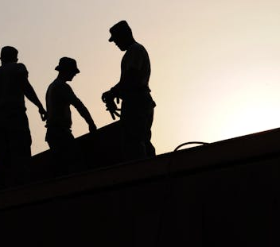
(te ontwikkelen) arbeidsvermogen
Het UWV stelt:
“U heeft arbeidsvermogen als u deze 4 dingen kunt:
minimaal 1 taak doen die hoort bij een baan
zich aan afspraken houden met een werkgever
minimaal 1 uur de aandacht bij het werk houden
per dag minimaal 4 uur een activiteit doen, of 2 uur en daarmee het minimumloon kunnen verdienen.”
Bron: Arbeidsvermogen, wat is het en hoe beoordeelt UWV dit? | UWV

Slide 24
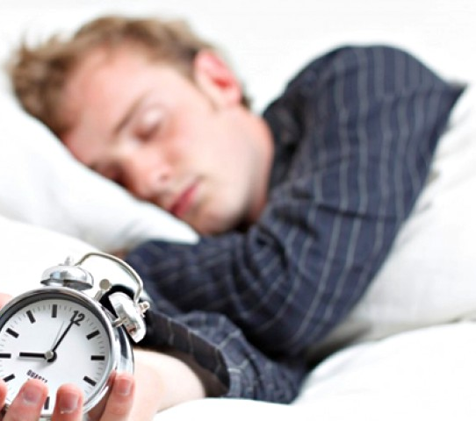
Hoe worden jongeren uit mijn onderzoek gezien?
“Onze jongeren worden door de buitenwereld gezien als lui en ongeïnteresseerd. (…) Het vraagt moed om toe te geven dat je dingen niet kan [stilte] vooral makkelijke dingen dan.”
Jongerenconsulent
Gevolgen van deze beeldvorming:
Geen begrip voor adolescentiefase
Ontmoedigend beleid bij ondersteuningsvraag
Streng op de regels
Sancties bij niet nakomen verplichtingen
Focus ligt volledig op werk in plaats van op de multiproblematiek.
Deze foto van Onbekende auteur is gelicentieerd onder CC BY-SA
Notes:
Als je alles bij elkaar pakt, dus de invloed van een meri en die visie vanuit een activerende verzorgingsstaat, dan betekent dit iets voor hoe jongeren zonder sk met mp worden gezien.

Slide 25
Stelling
Schulden maken is niet nodig. Geef gewoon niet meer uit dan je hebt.
Notes:
Maar hoe komt het dan dat…

Slide 26
schulden: Oorzaken
Adolescentiefase: moeite met langetermijn keuzes, ervaren groepsdruk/culturele druk, impulsiviteit et cetera…
Ruim de helft van de jongeren in mijn onderzoek groeit op in een structurele (financiële en/of sociale achterstandssituatie.
Als er geen voorbeeldnetwerk is, ontbreekt vaak (deels) de financiële opvoeding.
Onbekendheid met verplichtingen vanaf 18 jaar (zorgverzekering et cetera).
Lenen gaat makkelijk, maar afbetalen is een probleem.
Geen andere oplossingen zien dan lenen, ook bij luxe artikelen.
Notes:
En 80% van de 18+ ers uit mijn doelgroep heeft dus schulden.

Slide 27



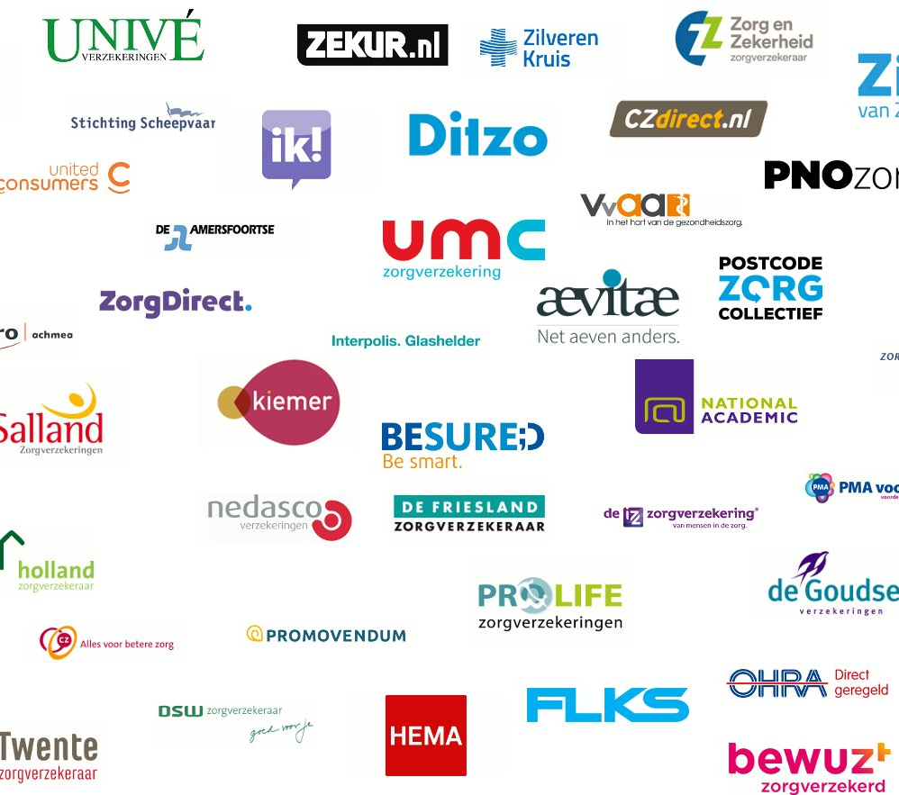
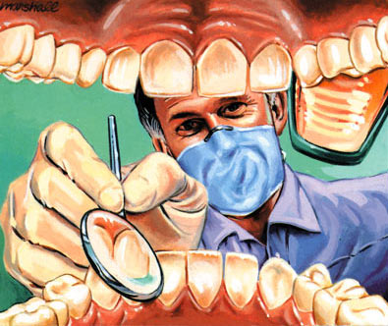

Jongeren zonder startkwalificatie, met multiproblematiek, waaronder schulden
Deze foto van Onbekende auteur is gelicentieerd onder CC BY-SA

Slide 28

Wie is hier schuldig?
“Schulden een stuk kwijtschelden. Ik zou nooit zeggen álles kwijtschelden, want er zit natuurlijk een element in van je hebt iets gedaan; actie, réactie. Maar een schuld is óók gekomen door hoe wij het hier in Nederland georganiseerd hebben. (…) Waar je dus binnen no time schuld maakt. (…) DUO bijvoorbeeld en dan aanvullende op aanvullende lening. (…) Een uitwonende-huppeldepup-lening van 1800 per maand, met alles erop en eraan. En wat denk je dat ze gaan verdienen met een mbo-1 diploma?”
Maatwerker gemeente

Slide 29
stelling
We moeten als samenleving verantwoordelijkheid nemen voor schulden die ontstaan door keuzes die de overheid maakt, zoals makkelijk lenen, reclames voor luxe artikelen, dure huurwoningen et cetera.

Slide 30
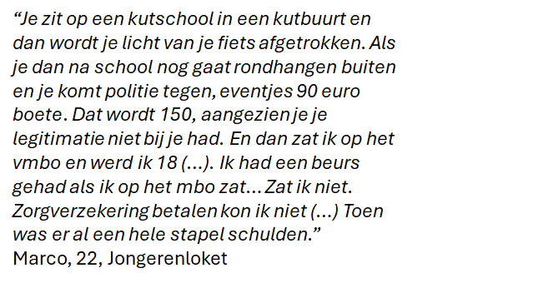
Twee gedragskenmerken
Externe attributie
Overschatten van wat ze gaan verdienen en wat ze kunnen bereiken in werk en inkomen.
“Ik ben niet zo moeilijk in dat soort dingen. Als ik maar gewoon genoeg heb van oh ik kan één paar schoenen per maand halen en een paar kleding. (…) Telefoonabonnement, Spotify, Netflix. Ik denk gewoon een salaris van 3000 euro per maand in die ++zin. Dan ben ik al gelukkig.”
Mo,16 jaar.
Notes:
Wat ik tijdens de meer dan 40 interviews en de dossieranalyse terugzag zijn twee belangrijke gedragskenmerken bij deze jonbgeren.

Slide 31
Salaris van een medewerker zonder startkwalificatie
Wat verdien je? | Plusminus*
Minimumloon 17 jarige | €985
Minimumloon 21 en ouder | €2246
Gemeentereiniging (vuilnis ophalen et cetera) | € 2363
Bouwvakker | € 2300
Productiewerk | € 2000
Medewerker supermarkt | €2225
Medewerker kledingwinkel | €2416
Belangrijk hierbij is dat de doorgroei in salaris bij laaggeschoold werk veel minder groot is.

Slide 32
Hoe komt het dat deze jongeren hun mogelijkheden overschatten?
Jongeren krijgen te horen dat ze hun talent moeten ontplooiien.
Social media voedt het beeld dat niets onmogelijk is.
Te weinig tijd voor ontwikkeling van werknemersvaardigheden en –veerkracht
Verwachtingen worden te weinig bevraagd en te weinig realistisch bezien.
Lage maatschappelijke waardering van laaggeschoold werk.
Te weinig zicht op wat een bepaalde functie écht inhoudt.
Dit zorgt voor verwachte toekomstscenario’s
die niet haalbaar zijn
en daarmee voedt het wreed optimisme.
Notes:
En ik kreeg tijdens mijn onderzoek regelmatig de vraag (als het al een vraag was) of ik niet te negatief denk over de mogelijkheden van deze jongeren. Nee, maar ik vind dat we op twee fronten zijn doorgeschoten. De illusie dat gelijke kansen leiden tot gelijke uitkomsten. Want 1) als je goed hebt geluisterd naar Melvin en Natascha vanochtend, dan is er in NL nog lang geen sprake van gelijke kansen. Laat staan van gelijke uitkomsten.
+En de stelling dat je vooral je talent moet ontdekken want iedereen kan excelleren. De grap is ook dat als we het hebben over talenten, dit heel vaak gaat over talenten die in een meri belangrijk zijn. Niemand krijgt applaus als hij zegt dat hij zo goed is in koffie halen voor zijn collega’s, in het neerzetten van dranghekken of het snijden van wortels in blokjes van 1 cm. Maar wel als je zegt dat je organisatietalent hebt, heel goed bent in wiskunde of in staat bent om leiding te geven aan 100 medewerkers.
En dat heft effect.

Slide 33

Overschatten en te weinig zicht op werkinhoud
Ik wil een eigen fietsenwinkel beginnen. Ben zelf heel goed in stuntfietsen namelijk (…) En mijn eigen fiets onderhoud ik ook goed. (…)
Wat ik moet kunnen voor een fietsenwinkel? Ja, fietsen inkopen en repareren en zo.”
Marvin 18, Arbeidsklas
“Ik wil naar de VeVa. Denk dat het kan als ik nog even wacht. (…) Ik speel veel Call of Duty (…) en als er een helikopter overvliegt herken ik het als het een Chinook is. Weet precies hoeveel militairen daarin passen. (…) Moet gewoon wat verder beter zijn.”
Miranda, 16, Arbeidsklas
“Wat ik doe als politieagent? Dieven achternagaan. Hard rennen en fit zijn. Dat train ik al (…). En misschien moet ik ook wel iemand op de grond drukken.”
Patty, 16, Arbeidsklas
“Ik had er laatst eentje op spreekuur. Praktijkonderwijs afgerond, paar keer een baantje gehad, maar niets bleef. Ik vroeg wat ze zou willen doen. Ze wil graag stewardess worden, maar als dat niet kon vond ze chirurg ook wel leuk.”
Jongerenconsulent

Slide 34
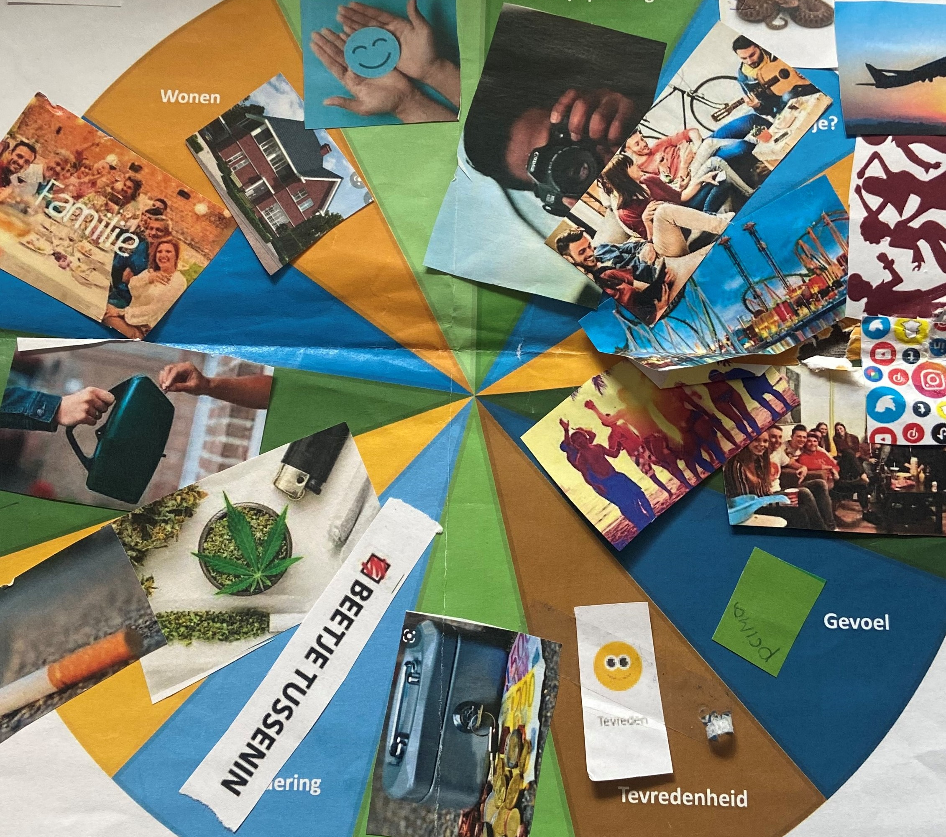
Aan de slag met narrative photo futuring
Door middel van deze methode kun je met een jongere in kaart brengen hoe diegene verwacht dat de toekomst eruit gaat zien.
Het toekomstplaatje dat een jongere voor zichzelf vormt geeft een ingang om haalbaarheid te bespreken en om doelen te stellen, passend bij de daadwerkelijke mogelijkheden van de jongere.
In deze workshop focussen we op de leefgebieden die samenhangen met financiële zekerheid.

Slide 35
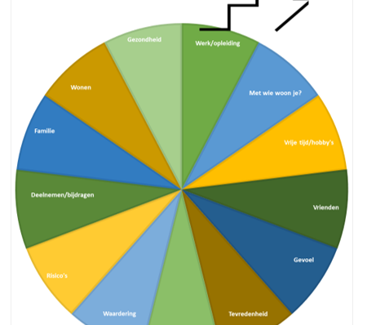
Voor deze workshop
Maak groepjes van 5-6 deelnemers.
Een deelnemer gaat het toekomstplaatje invullen. Bepaal of je uitgaat van je eigen plaatje of dat je een cliënt centraal stelt. In geval van een cliënt moet je wel voldoende weten van diegene (beetje verzinnen kan geen kwaad).
Je vertelt je eigen situatie of de casus aan de andere deelnemer(s).
Bepaal welk moment in de toekomst centraal staat.
Per leefgebied stelt een andere deelnemer vragen aan je.

Slide 36
Voor de vragenstellers
Vraag aan de deelnemer om de foto’s te bekijken en te bedenken welke foto(’s) het beste past/passen bij het gekozen toekomstmoment.
Stel open, geïnteresseerde vragen en prober geen sturing te geven.
Als er geen volledig kloppende foto bij zit, vraag dan of diegene een foto kan kiezen die in de buurt komt en schrijf in steekwoorden erbij wat er voor diegene dan anders is dan op de foto.
Vraag al helder is wat iemands toekomstplaatje is bij een leefgebied, wat er moet gebeuren om hier te komen/ dit te bereiken.
Doe dit bij de onderdelen: werk/opleiding, geld, wonen en risico’s.

Slide 37
terugkoppeling
- Hoe was het om dit te doen?
Stel, je krijgt Sam (17) als cliënt….
Sam verlaat het speciaal onderwijs zonder diploma
- Heeft problemen met het reguleren van zijn agressie
- Kan er niet tegen als hem iets wordt opgedragen
Weigert taken op school die hij niet leuk vindt
- Loopt stage bij de conciërge, omdat het bij een bedrijf buiten school (nog) niet lukt.

Slide 38
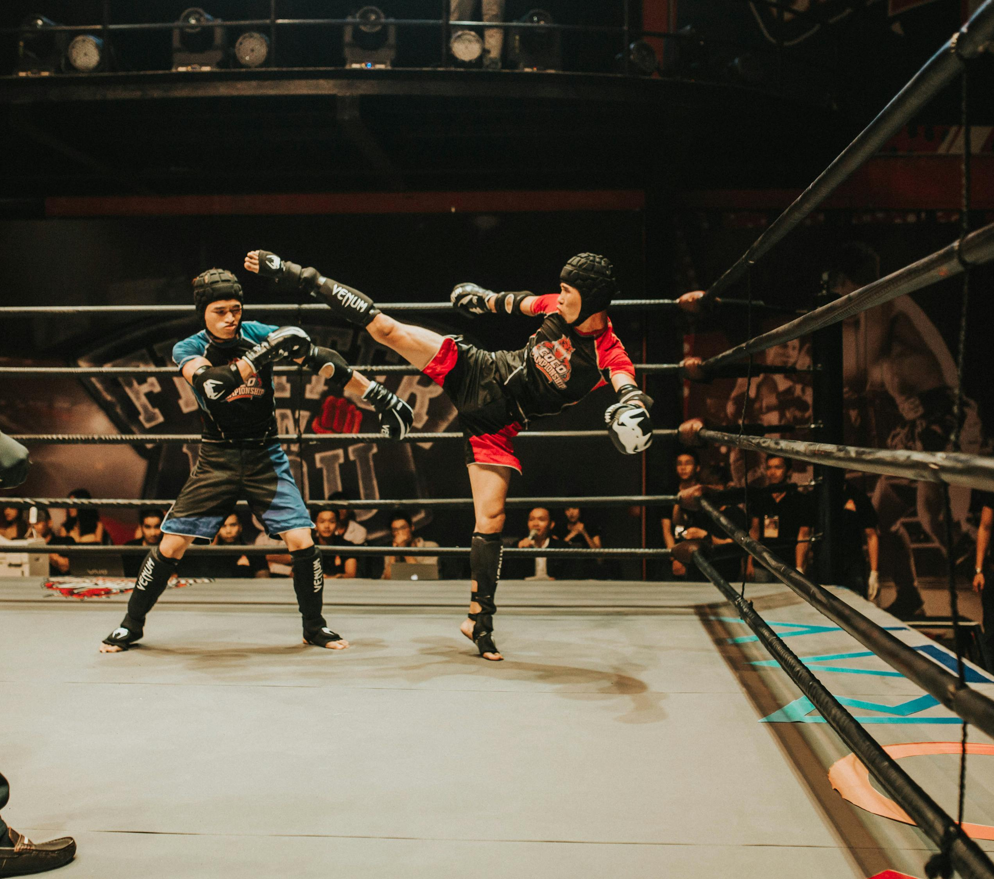
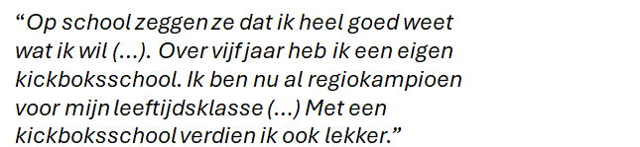
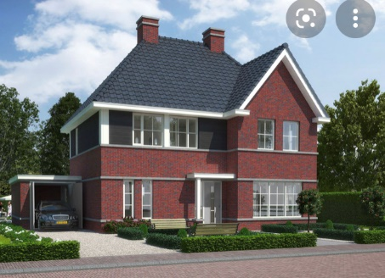


Wat zou je kunnen doen als dit sam’s Plaatje is?
Werk:
Wonen:
Geld:
Risico’s:
“Ik denk zoiets, maar dan wel in een stad. Ik woon nu in zo’n huis met superdunne muren. De buren klagen steeds als ik aan het gamen ben. Dus vrijstaand is wel wat ik wil.”
“Ik denk niet dat ik weinig geld zal hebben, maar ook niet heel veel. Wel wat spaargeld. En als het niet zo goed lukt? Mijn oom heeft money genoeg, die helpt wel.”
“Ik vind bier echt lekker. Afgelopen weekend was ik stappen met een jongen die ik ken van kickboksen.
Ging wel een beetje hard toen.”

Slide 39

Tot slot?
Wat heb je aan de start van deze workshop ingevuld als verwacht salaris?
Klopt het ongeveer?
Beroep | Startsalaris ongeveer
Mondzorgkundige | €2740-2900 per maand
HBO-verpleegkundige | €2982 – 3300 per maand
Bachelor Social Work | €3319-3500 per maand
Klantmanager Wmo, Participatiewet enz. | €3317-3500 per maand
Bachelor Pedagoog | €2600-3000 per maand
Leerkracht basisonderwijs | €3400-3500 per maand
Deze foto van Onbekende auteur is gelicentieerd onder CC BY-NC-ND
Notes:
In mijn conclusie bijdragennarratief. En dat geldt ook voor jullie, ondanks je hoge opleidingsniveau. Ik wens jullie een leven toe waarin je steeds mag en kunt bijdragen.

